Slide 1
INFORME TRIMESTRAL DE ACTIVIDADES REGIDORA TEC. MARIA ASCENSIÓN RODRÍGUEZ CARRILLO OCTUBRE – DICIEMBRE 2018
TITULAR DE LAS COMISIONES: DE PARTICIPACIÓN CIUDADANA Y EQUIDAD DE GÉNERO
COLEGIADA EN LAS COMISIONES: DE EDUCACIÓN , ACTOS CÍVICOS , CULTURA, TRADICIONES Y TURISMO SALUD PÚBLICA Y PREVISIÓN SOCIAL , ECOLOGÍA, MEDIO AMBIENTE, FOMENTO AGROPECUARIO Y FORESTAL

Slide 2
Asistencia al Acto solemne de toma de protesta Cuerpo edilicio del Municipio de Mascota Jalisco 2018-2021 por la Doctora Sara E. Castillón Ochoa.

Slide 3
Asistencia a la Primer sesión Ordinaria según oficio ACM/18.21/2018-0017.

Slide 4
Reunión para conformar el Patronato del DIF Mascota

Slide 5
Reunión con personal de uno de los Sindicatos del Ayuntamiento

Slide 6
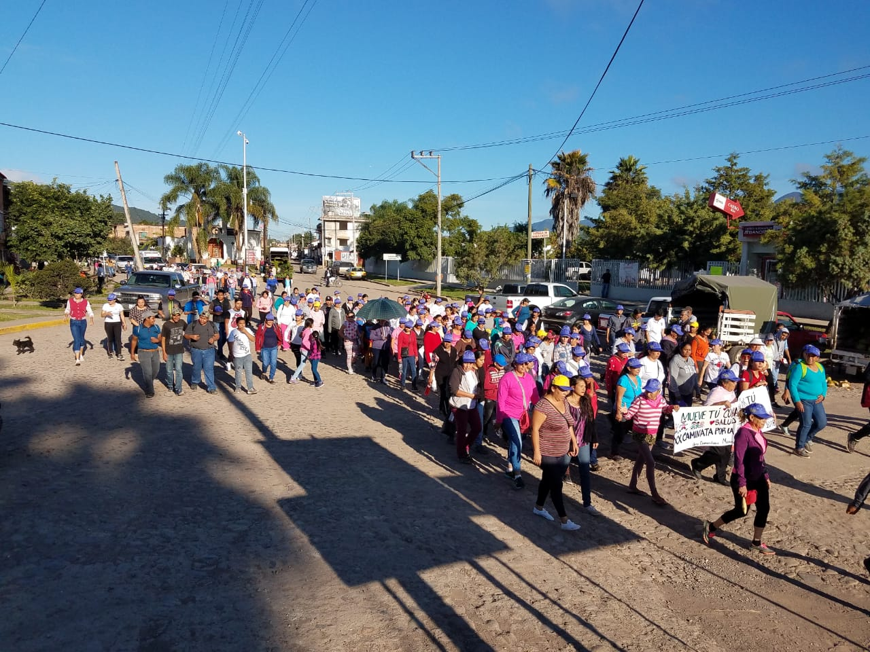
XX Caminata de la Salud partiendo de la Plaza Principal hacia la Localidad de Yerbabuena

Slide 7
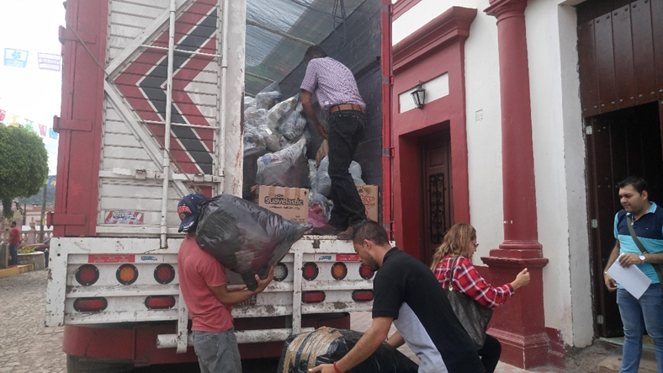
Apoyo en el acopio a las personas afectadas de Nayarit

Slide 8
Apoyo junto con la Presidente y otros integrantes del Gobierno municipal y la Comisión de Participación ciudadana a la comunidad de San Rafael para la integración del Consejo Ciudadano y selección del Agente Municipal.

Slide 9
Apoyo al Director de Imaj Mascota en conferencias a los niños de la Escuela José Manuel Núñez

Slide 10
Reunión para cambio de Agente en Juanacatlán acompañados por nuestra Presidenta Dra. Sara

Slide 11
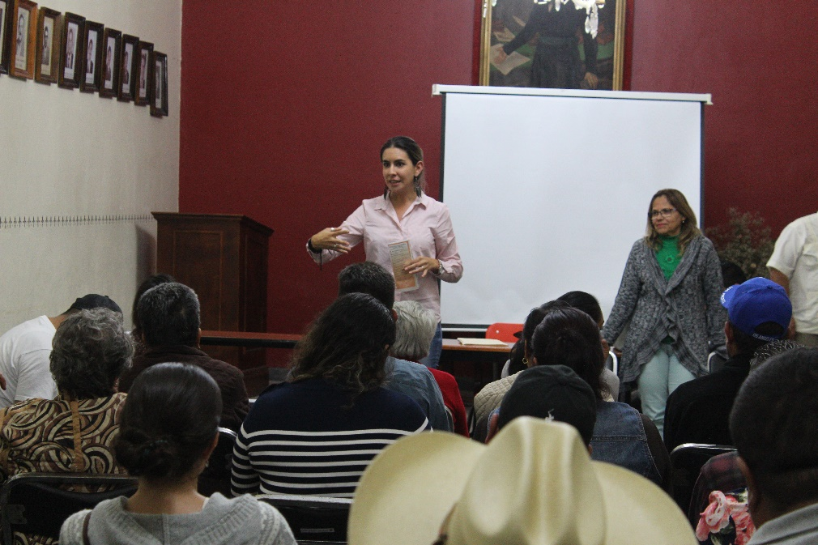
Reuniones de formación de Consejos Ciudadanos de las Localidades de La Providencia y Cruz Verde en compañía de Nuestra Presidenta la Doctora Sara Eugenia Castillón Ochoa

Slide 12
Formación del Consejo Ciudadano en la Localidad del Embocadero acompañados por nuestro Secretario y Presidenta Municipal Dra. Sara

Slide 13
Cambio de Agente y formación del Consejo Ciudadano en la Localidad del Agostadero

Slide 14
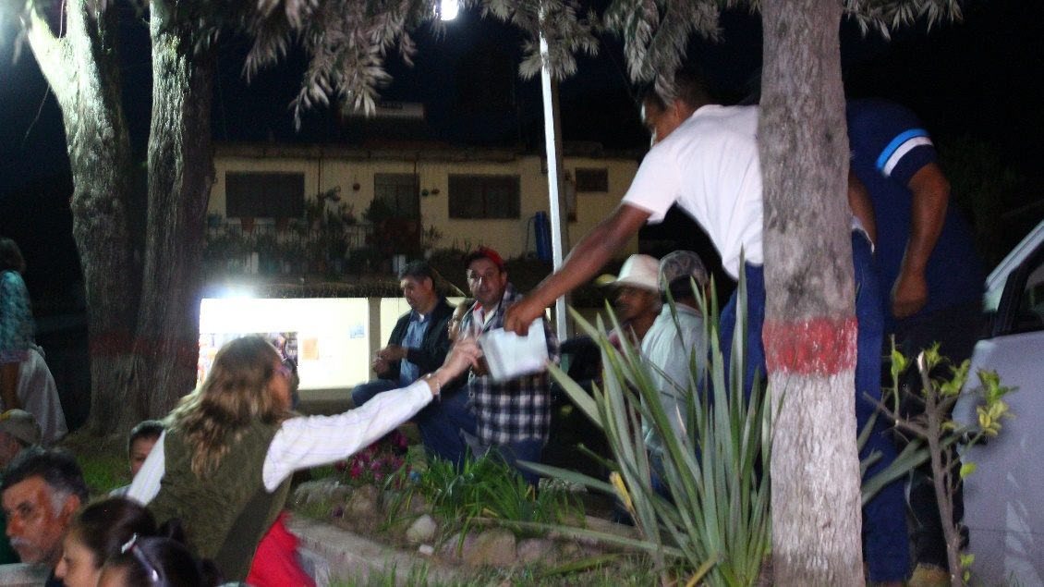
Cambio de Agente y Formación del Consejo Ciudadano de la Localidad de Mirandilla

Slide 15
Cambio de Agente en la Localidad de Tecoany

Slide 16
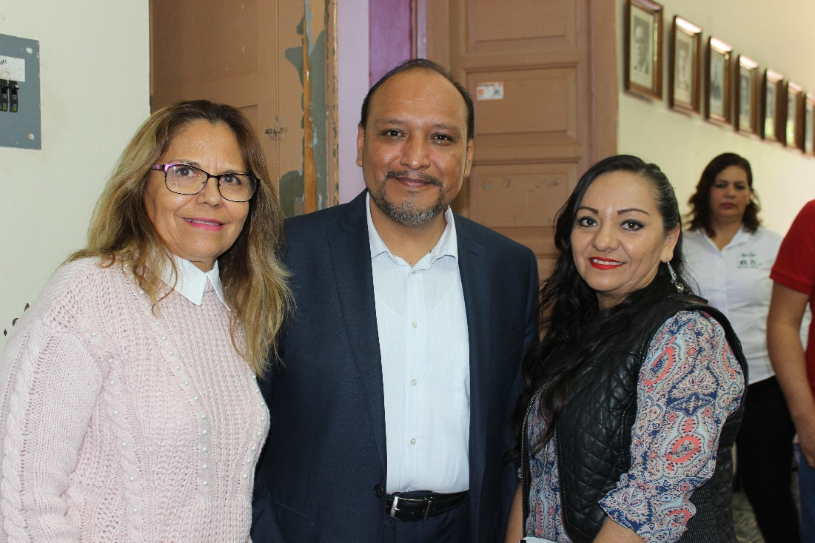
Jornadas de capacitación a Servidores Públicos, Responsabilidades y Obligaciones

Slide 17
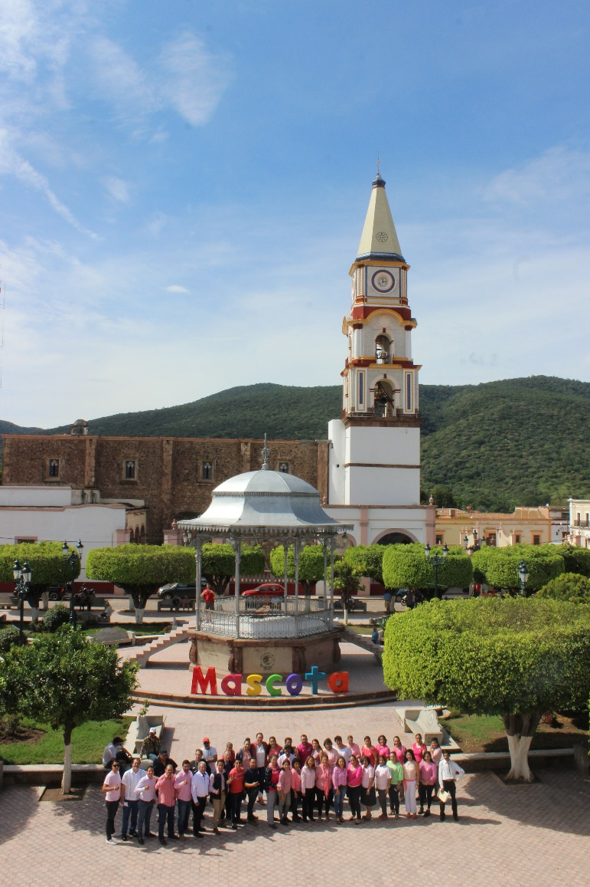
Apoyo a la Directora de C-Mujer en el día mundial en contra de cáncer de mama

Slide 18
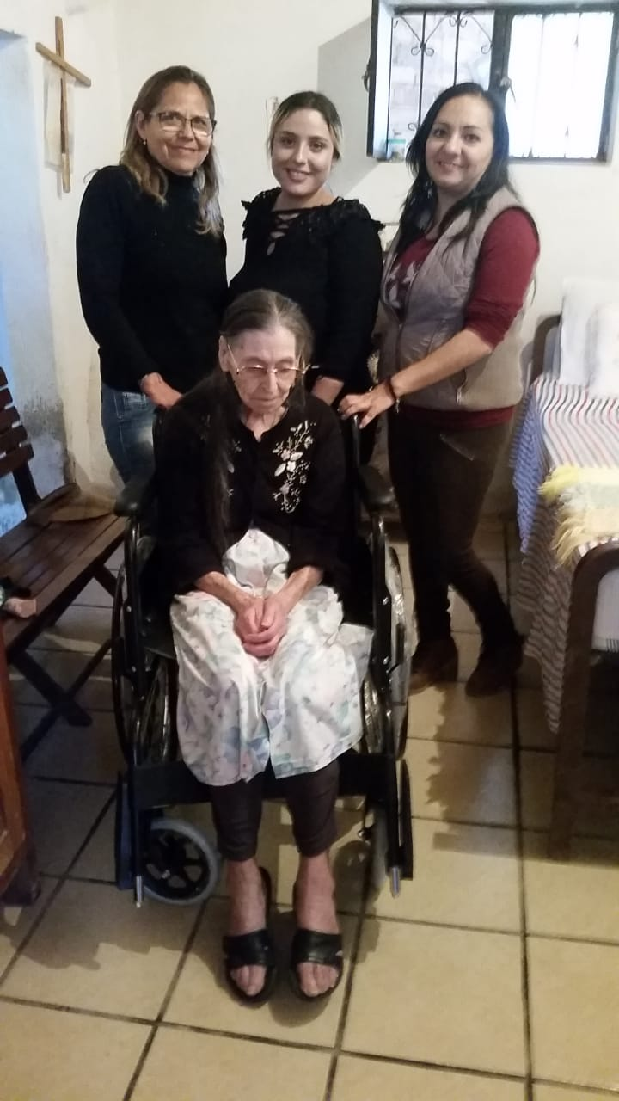
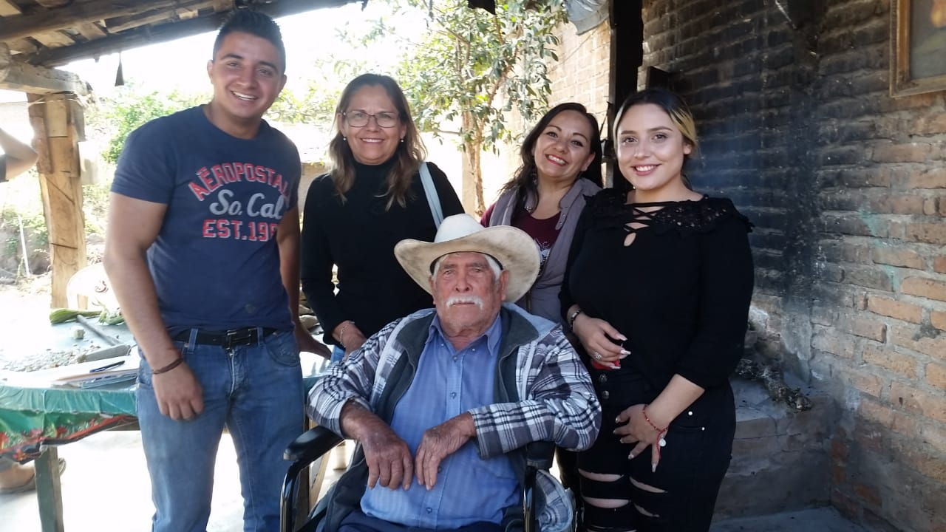
Apoyo a Participación Ciudadana en la entrega de sillas a personas con discapacidad

Slide 19
Reunión con los locatarios del Mercado Municipal

Slide 20
Inauguración del Torneo Municipal de Béisbol categoría libre en la unidad deportiva Rafael Galindo

Slide 21
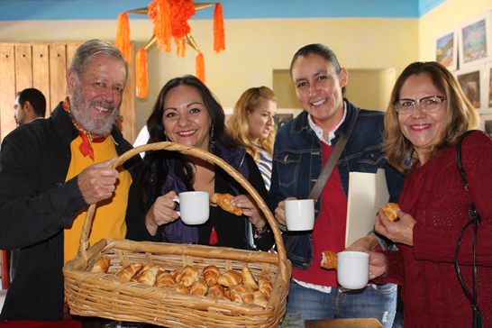
Asistí a la Expo ´NO Más´y Agua es vida en el salón Aguacateros de Yerbabuena

Slide 22
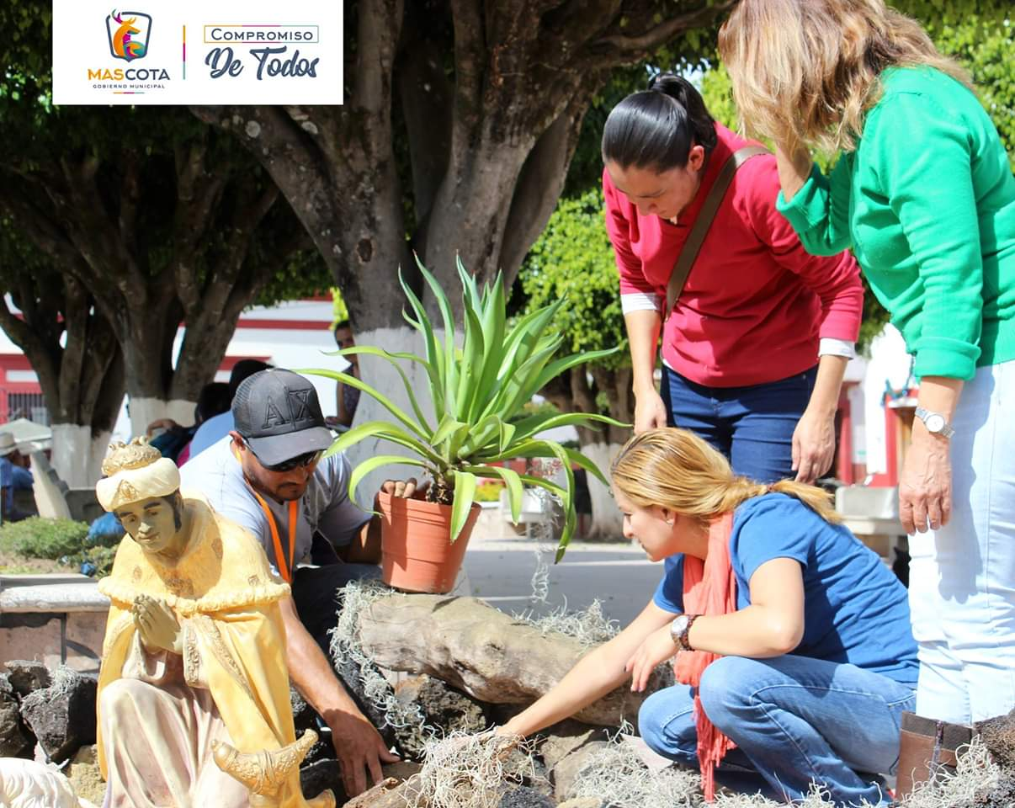
Apoyé a la Dirección de Turismo en la instalación del Nacimiento en la Plaza principal

Slide 23
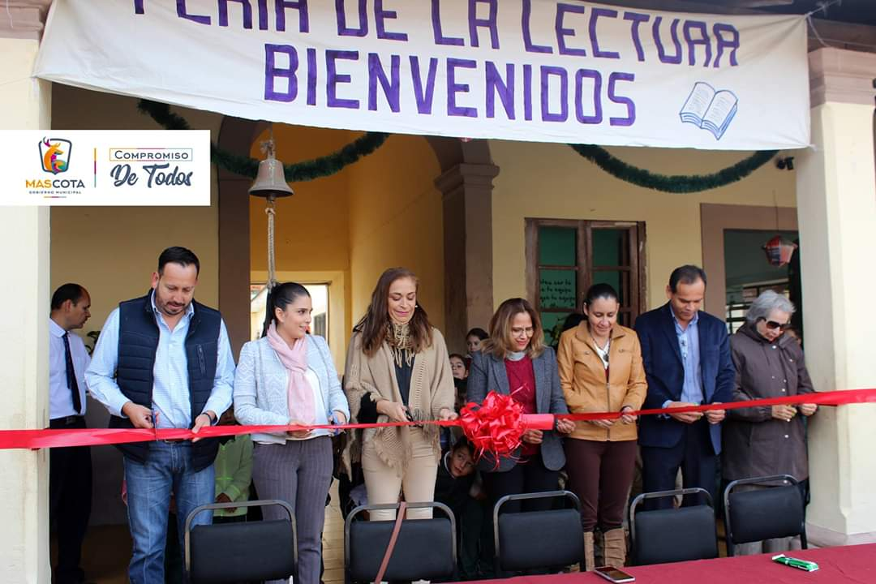
Asistí a la Inauguración de la Feria de la lectura en la Escuela Hermelinda Pérez Curiel

Slide 24
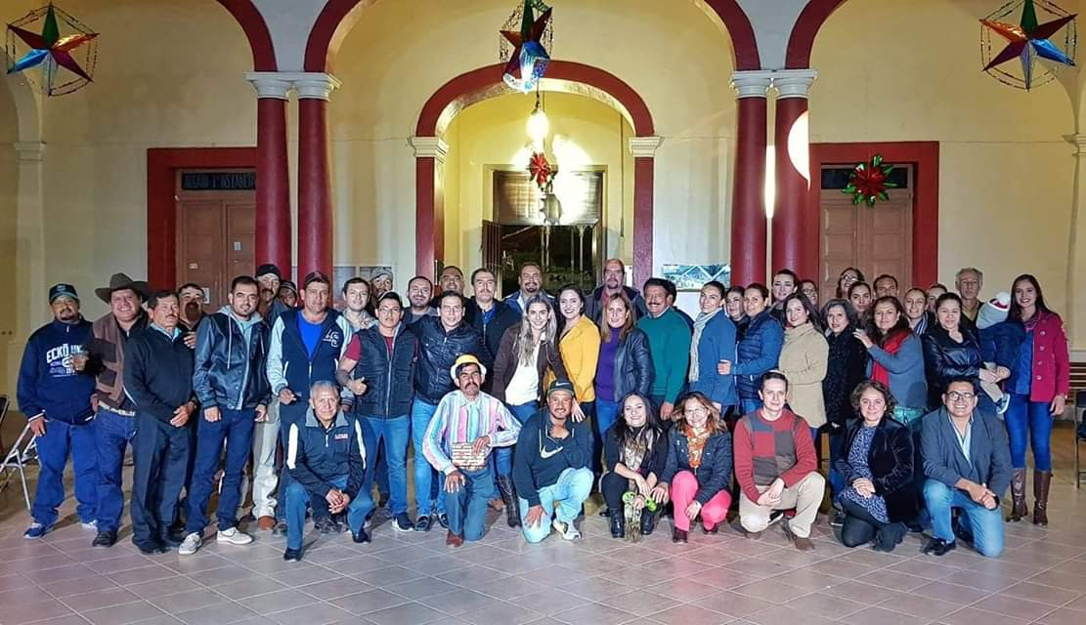
Asistencia a la posada que se organizó al personal del Ayuntamiento

Slide 25
Asistencia a 7 reuniones ordinarias y 4 extraordinarias en el Salón de Cabildo. Apoyo constante en las diferentes actividades que se requiera.

